Slide 1

Zimowisko
Korbielów 2018

Slide 2
Miejsce
Turnus I
Korbielów
12.02 – 18.02.2018
Turnus II
Cena
18.02 – 24.02.2018
750 zł

Slide 3
O miejscu zimowiska
Korbielów jest niewielką miejscowością znajdującą się w gminie Krzyżowa, w powiecie Żywieckim. Jest to wioska położona bardzo blisko granicy ze Słowacją. W okolicy znajduje się stok narciarski „Pilsko”, który oferuje możliwości jazdy dla osób o bardzo zróżnicowanym poziomie umiejętności. W pensjonacie znajdują się pokoje gościnne i kwatery o wysokim standardzie - wszystkie wyposażone są w łazienkę i TV. Wiele atrakcji dla ciała i ducha. Po zwiedzeniu pięknych okolic można się odprężyć na krytym basenie, w saunie, jaccuzi czy grocie solnej lub spędzić aktywnie czas na jednym z boisk przy ośrodku.

Slide 4
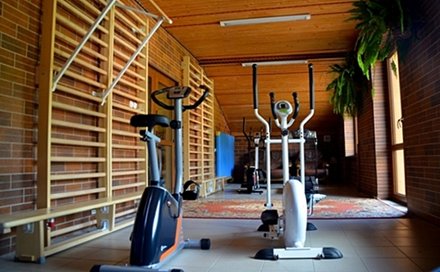
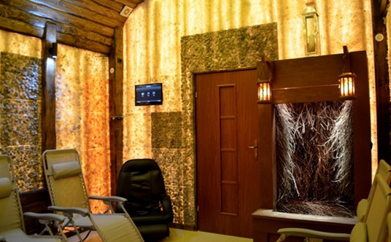
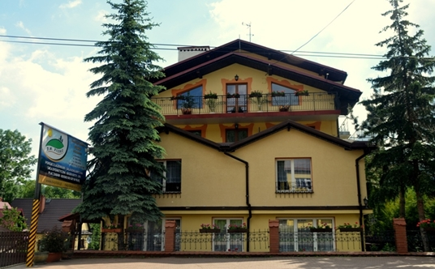
Miejsce zakwaterowania
Dom wczasowy „Pilsko”
Korbielów, ul. Beskidzka 15
34-355 Krzyżowa

Slide 5
W koszt wliczono:
- Zakwaterowanie w pokojach 2-4 osobowych z łazienką i TV
- 4 posiłki z kuchnią domową
- Sala dyskotekowa
- Sala ze stołem ping-pongowym i stołem bilardowym
- Basen, sauna, grota solna
- Dostęp do Internetu
- Ubezpieczenie
- Transport
- Transport na wyciągi
- Opiekę na stoku narciarskim
- Opiekę medyczną
- Opiekę programową
- Teren ośrodka jest ogrodzony z boiskiem i placem zabaw

Slide 6
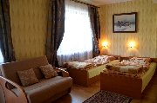
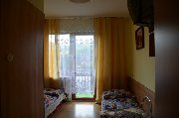
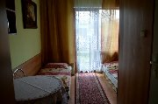
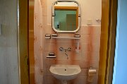
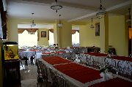
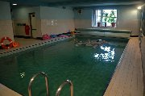
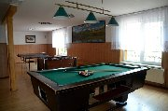
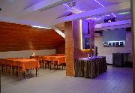

Slide 7
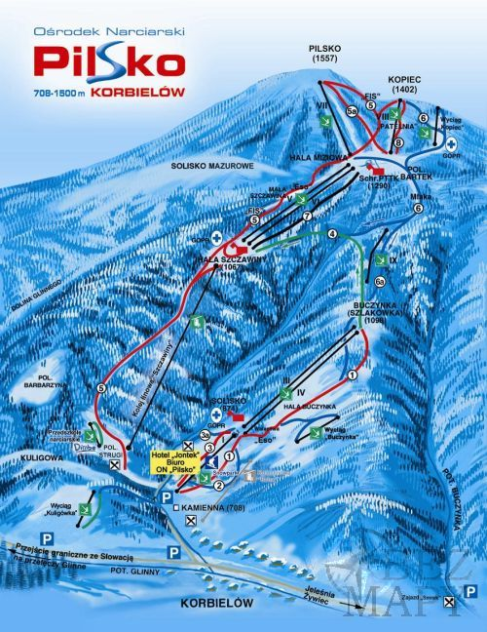
W bliskiej odległości znajduje się stacja narciarska „Pilsko”
oferująca trasy dla narciarzy o zróżnicowanych umiejętnościach

Slide 8
Kontakt:
Telefon: 693 913 343
Mail: p.grabka@fundacja.malopolska.pl
Wszelkie informacje znajdują się na stronie internetowej www.fundacja.malopolska.pl
Strona www ośrodka
www.czepilsko.pl

Slide 9
Dziękuję za uwagę
Prezes Fundacji
Paweł Grabka

